Slide 1

Ejemplo

Slide 2

Ejemplo
Consideremos las siguientes variables univariantes medidas en 50 estados de USA:
$x_{1}:$ estimación de población (en miles) a fecha 1ro Julio, 1975
$x_{2}:$ ingresos per cápita (en dólares) en el año 1974
$x_{3}:$ analfabetismo (porcentaje) en el año 1970
$x_{4}:$ esperanza de vida entre los años 1969-1971
$x_{5}:$ tasa de homicidios y homicidios no negligentes (por 100000) 1976
$x_{6}:$ porcentaje de graduados de secundaria 1970
$x_{7}:$ número medio de días con temperatura mínima bajo cero (1931-1960) en la capital o gran ciudad
$x_{8}:$ área de terreno en millas cuadradas

Slide 3
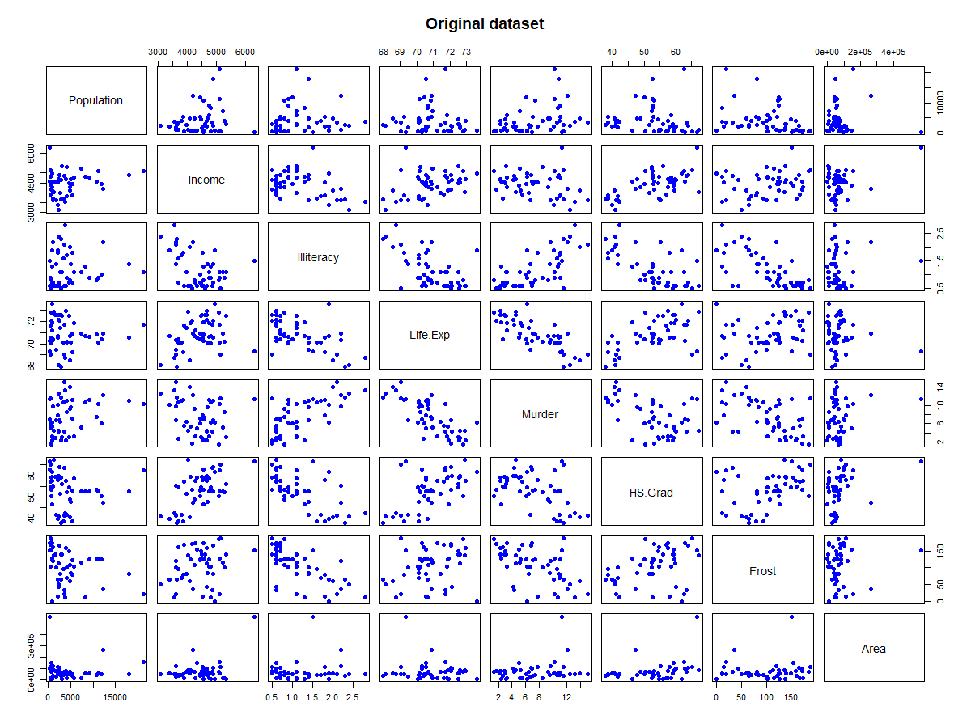

Slide 4

Vector de media muestral $\overline{x}$
Population | 4246.4200
Income | 4435.8000
Illiteracy | 1.1700
Life.Exp | 70.8786
Murder | 7.3780
HS.Grad | 53.1080
Frost | 104.4600
Area | 70735.8800

Slide 5

Matriz de covarianza muestral $S_{x}$
Population | 19931683.7588 | 571229.7796 | 292.8679592 | -4.078425e+02 | 5663.523714 | -3551.509551 | -77081.97265 | 8.587917e+06
Income | 571229.7796 | 377573.3061 | -163.7020408 | 2.806632e+02 | -521.894286 | 3076.768980 | 7227.60408 | 1.904901e+07
Illiteracy | 292.8680 | -163.7020 | 0.3715306 | -4.815122e-01 | 1.581776 | -3.235469 | -21.29000 | 4.018337e+03
Life.Exp | -407.8425 | 280.6632 | -0.4815122 | 1.802020e+00 | -3.869480 | 6.312685 | 18.28678 | -1.229410e+04
Murder | 5663.5237 | -521.8943 | 1.5817755 | -3.869480e+00 | 13.627465 | -14.549616 | -103.40600 | 7.194043e+04
HS.Grad | -3551.5096 | 3076.7690 | -3.2354694 | 6.312685e+00 | -14.549616 | 65.237894 | 153.99216 | 2.298732e+05
Frost | -77081.9727 | 7227.6041 | -21.2900000 | 1.828678e+01 | -103.406000 | 153.992163 | 2702.00857 | 2.627039e+05
Area | 8587916.9494 | 19049013.7510 | 4018.3371429 | -1.229410e+04 | 71940.429959 | 229873.192816 | 262703.89306 | 7.280748e+09

Slide 6

Matriz de auto-vectores ${ V}_{8}^{S_{x}}$
 | V1 | V2 | V3 | V4 | V5 | V6 | V7 | V8
1 | -1.182966e-03 | 9.996005e-01 | 0.0278490777 | -4.671254e-03 | 3.349393e-04 | 1.386661e-04 | -5.183454e-05 | 2.191850e-05
2 | -2.616550e-03 | 2.796866e-02 | -0.9991766328 | 2.821732e-02 | -7.792882e-03 | -1.119562e-04 | 3.850506e-05 | 6.290403e-05
3 | -5.518945e-07 | 1.420515e-05 | 0.0005844687 | 7.100747e-03 | -4.054743e-02 | -3.091522e-02 | 2.550656e-02 | 9.983480e-01
4 | 1.688521e-06 | -1.928393e-05 | -0.0010367078 | -3.875966e-03 | 1.193295e-01 | 2.855357e-01 | 9.508427e-01 | -1.057617e-02
5 | -9.881522e-06 | 2.787128e-04 | 0.0027764911 | 2.816092e-02 | -2.386638e-01 | -9.200852e-01 | 3.058552e-01 | -4.620107e-02
6 | -3.157288e-05 | -1.882545e-04 | -0.0082661337 | -2.784545e-02 | 9.622385e-01 | -2.656351e-01 | -4.075556e-02 | 3.209925e-02
7 | -3.607163e-05 | -3.871630e-03 | -0.0280421226 | -9.987733e-01 | -3.452920e-02 | -1.986814e-02 | 6.252701e-03 | 4.942864e-03
8 | -9.999959e-01 | -1.255538e-03 | 0.0025827049 | -3.168841e-05 | -6.558672e-06 | 1.882356e-05 | -4.090819e-07 | -1.494594e-06

Slide 7
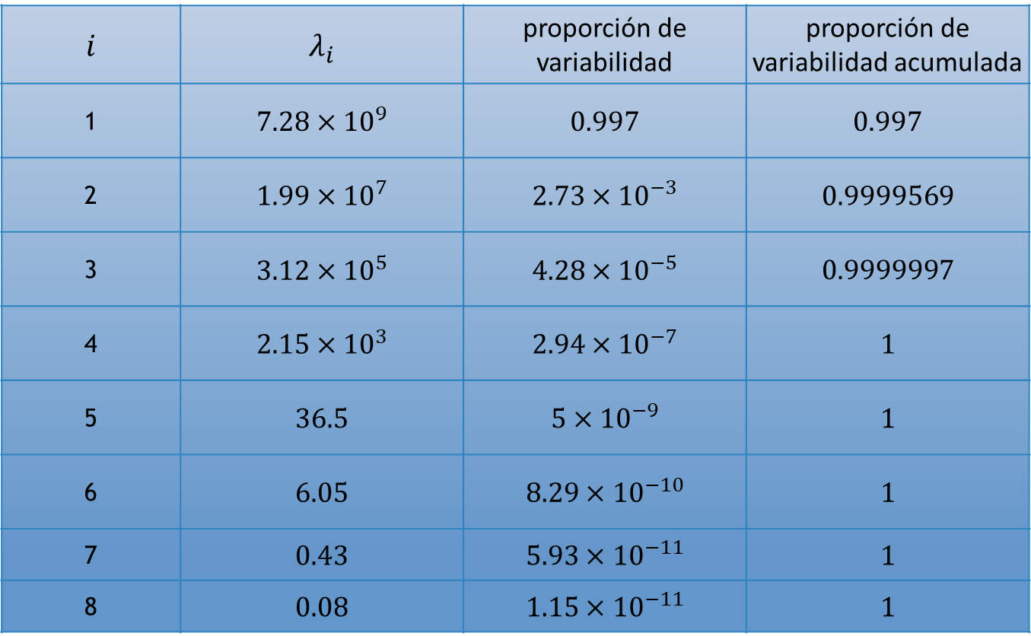

Los auto-valores de $S_{x}$
$$i$$ | $$λ_{i}$$ | proporción de variabilidad | proporción de variabilidad acumulada
1 | $$7.28×{10}^{9}$$ | $$0.997$$ | $$0.997$$
2 | $$1.99×{10}^{7}$$ | $$2.73×{10}^{−3}$$ | $$0.9999569$$
3 | $$3.12×{10}^{5}$$ | $$4.28×{10}^{−5}$$ | $$0.9999997$$
4 | $$2.15×{10}^{3}$$ | $$2.94×{10}^{−7}$$ | $$1$$
5 | $$36.5$$ | $$5×{10}^{−9}$$ | $$1$$
6 | $$6.05$$ | $$8.29×{10}^{−10}$$ | $$1$$
7 | $$0.43$$ | $$5.93×{10}^{−11}$$ | $$1$$
8 | $$0.08$$ | $$1.15×{10}^{−11}$$ | $$1$$

Slide 8
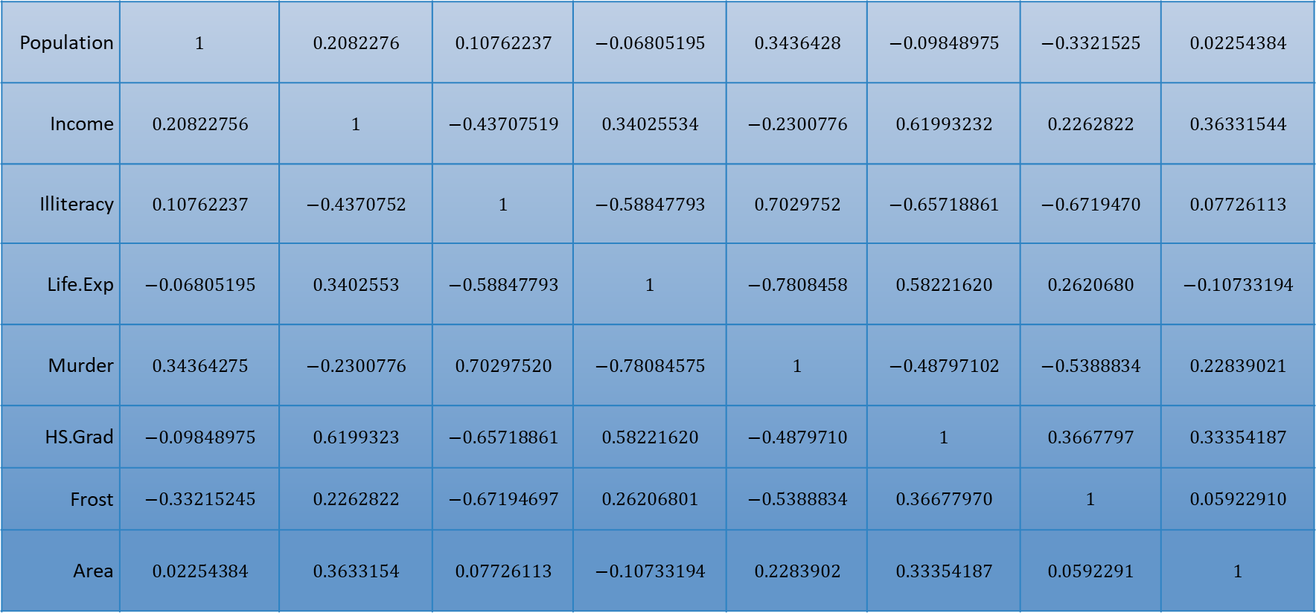

Matriz de correlaciones muestrales $R_{x}$
Population | $$1$$ | $$0.2082276$$ | $$0.10762237$$ | $$−0.06805195$$ | $$0.3436428$$ | $$−0.09848975$$ | $$−0.3321525$$ | $$0.02254384$$
Income | $$0.20822756$$ | $$1$$ | $$−0.43707519$$ | $$0.34025534$$ | $$−0.2300776$$ | $$0.61993232$$ | $$0.2262822$$ | $$0.36331544$$
Illiteracy | $$0.10762237$$ | $$−0.4370752$$ | $$1$$ | $$−0.58847793$$ | $$0.7029752$$ | $$−0.65718861$$ | $$−0.6719470$$ | $$0.07726113$$
Life.Exp | $$−0.06805195$$ | $$0.3402553$$ | $$−0.58847793$$ | $$1$$ | $$−0.7808458$$ | $$0.58221620$$ | $$0.2620680$$ | $$−0.10733194$$
Murder | $$0.34364275$$ | $$−0.2300776$$ | $$0.70297520$$ | $$−0.78084575$$ | $$1$$ | $$−0.48797102$$ | $$−0.5388834$$ | $$0.22839021$$
HS.Grad | $$−0.09848975$$ | $$0.6199323$$ | $$−0.65718861$$ | $$0.58221620$$ | $$−0.4879710$$ | $$1$$ | $$0.3667797$$ | $$0.33354187$$
Frost | $$−0.33215245$$ | $$0.2262822$$ | $$−0.67194697$$ | $$0.26206801$$ | $$−0.5388834$$ | $$0.36677970$$ | $$1$$ | $$0.05922910$$
Area | $$0.02254384$$ | $$0.3633154$$ | $$0.07726113$$ | $$−0.10733194$$ | $$0.2283902$$ | $$0.33354187$$ | $$0.0592291$$ | $$1$$

Slide 9
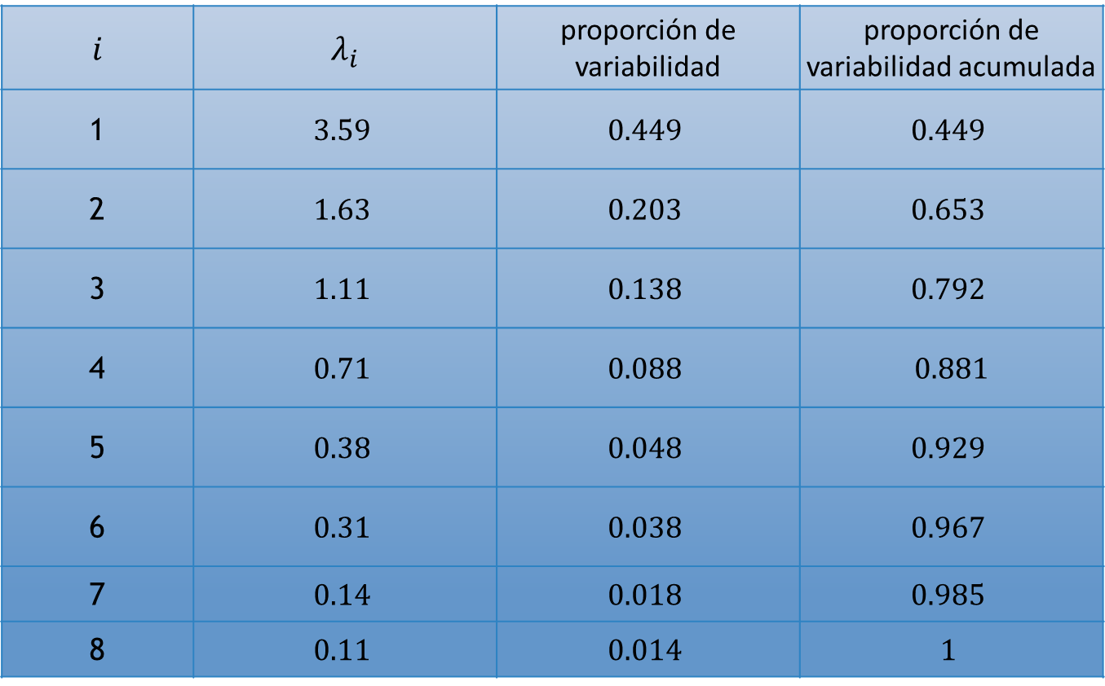

Los auto-valores de $R_{x}$
$$i$$ | $$λ_{i}$$ | proporción de variabilidad | proporción de variabilidad acumulada
1 | $$3.59$$ | $$0.449$$ | $$0.449$$
2 | $$1.63$$ | $$0.203$$ | $$0.653$$
3 | $$1.11$$ | $$0.138$$ | $$0.792$$
4 | $$0.71$$ | $$0.088$$ | 0.881
5 | $$0.38$$ | $$0.048$$ | $$0.929$$
6 | $$0.31$$ | $$0.038$$ | $$0.967$$
7 | $$0.14$$ | $$0.018$$ | $$0.985$$
8 | $$0.11$$ | $$0.014$$ | $$1$$

Slide 10
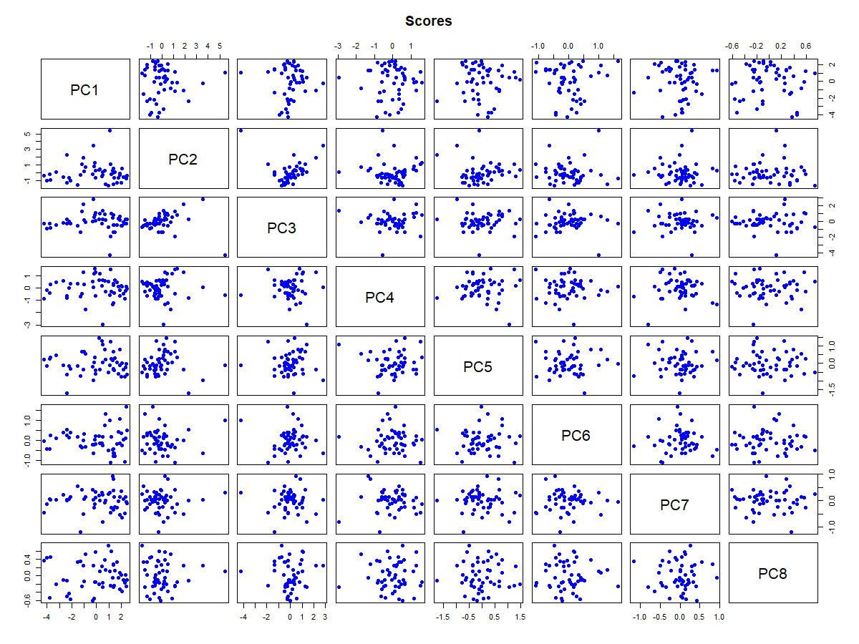

Slide 11
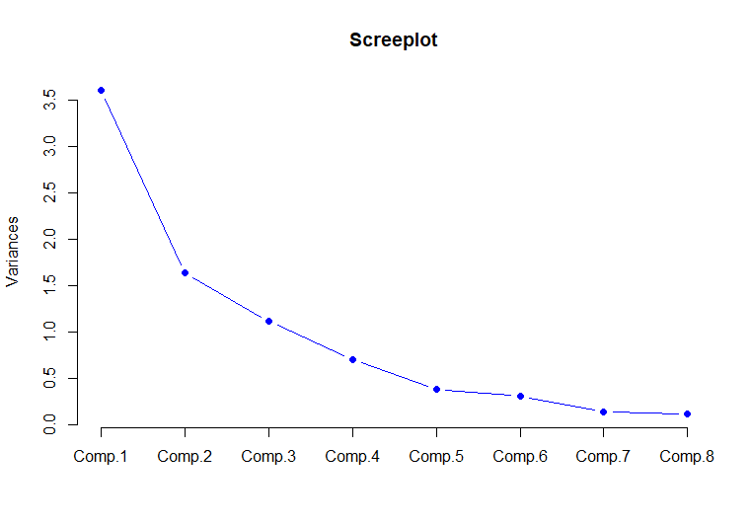

Slide 12
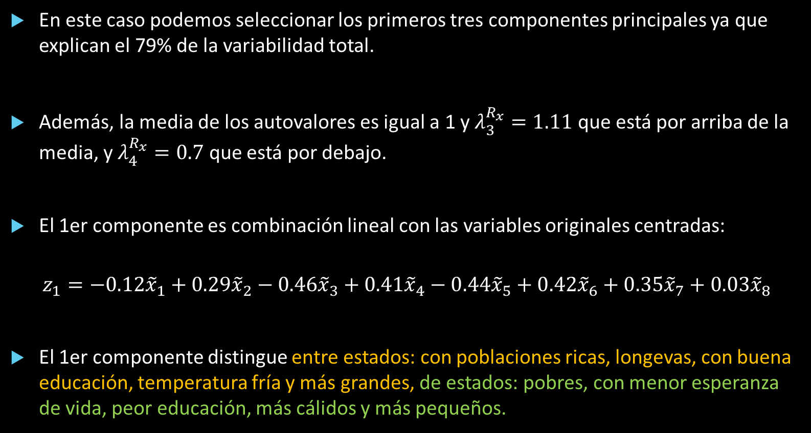
Ejemplo
En este caso podemos seleccionar los primeros tres componentes principales ya que explican el 79% de la variabilidad total.
Además, la media de los autovalores es igual a 1 y $λ_{3}^{R_{x}}=1.11$ que está por arriba de la media, y $λ_{4}^{R_{x}}=0.7$ que está por debajo.
El 1er componente es combinación lineal con las variables originales centradas:
$$z_{1}=−0.12{\tilde{x}}_{1}+0.29{\tilde{x}}_{2}−0.46{\tilde{x}}_{3}+0.41{\tilde{x}}_{4}−0.44{\tilde{x}}_{5}+0.42{\tilde{x}}_{6}+0.35{\tilde{x}}_{7}+0.03{\tilde{x}}_{8}$$
El 1er componente distingue entre estados: con poblaciones ricas, longevas, con buena educación, temperatura fría y más grandes, de estados: pobres, con menor esperanza de vida, peor educación, más cálidos y más pequeños.

Slide 13

Ejemplo
El 2do componente es combinación lineal con las variables originales centradas:
$$z_{2}=0.41{\tilde{x}}_{1}+0.51{\tilde{x}}_{2}+0.05{\tilde{x}}_{3}−0.08{\tilde{x}}_{4}+0.30{\tilde{x}}_{5}+0.29−0.15{\tilde{x}}_{7}+0.58{\tilde{x}}_{8}$$
El 2do componente distingue entre estados: con poblaciones densas y de gran área, con buena educación, y más riqueza, pero a la vez más violentos, de estados: pequeños y menos poblados, con pobreza y peor educación.

Slide 14

Ejemplo
El 3er componente es combinación lineal con las variables originales centradas:
$$z_{3}=0.65{\tilde{x}}_{1}+0.10{\tilde{x}}_{2}−0.07{\tilde{x}}_{3}+0.{35}_{4}−0.10{\tilde{x}}_{5}−0.04{\tilde{x}}_{6}−0.38{\tilde{x}}_{7}−0.51{\tilde{x}}_{8}$$
El 3er componente distingue entre estados: muy poblados, ricos y longevos, de estados: más cálidos y más grandes que tienden a tener peor educación y a tener más violencia.

Slide 15
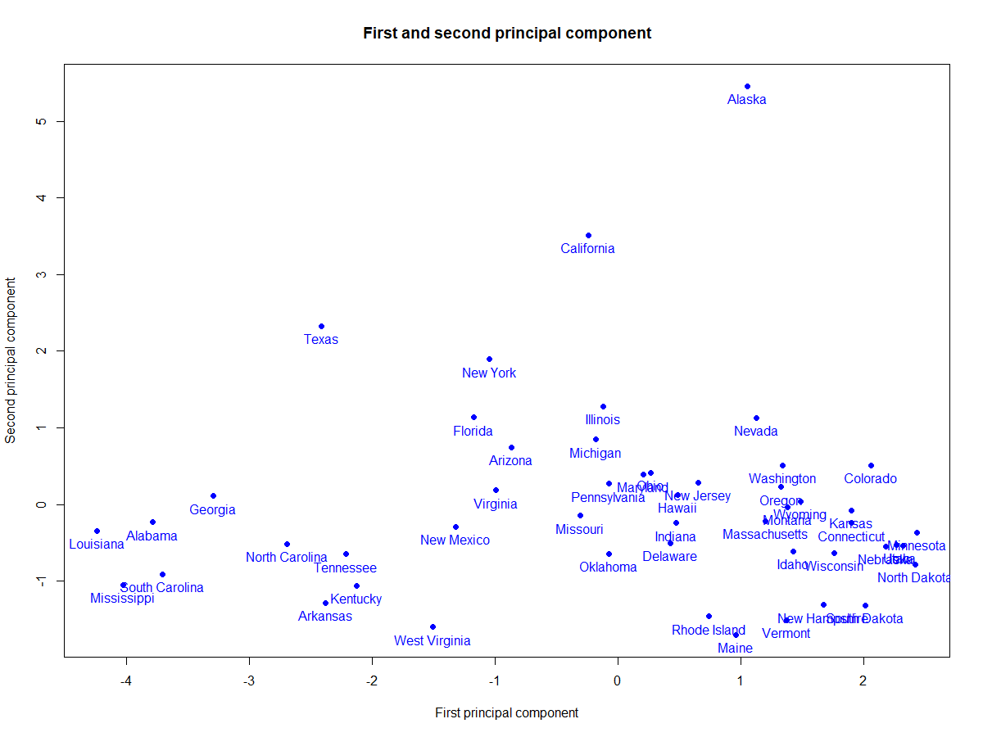

Slide 16
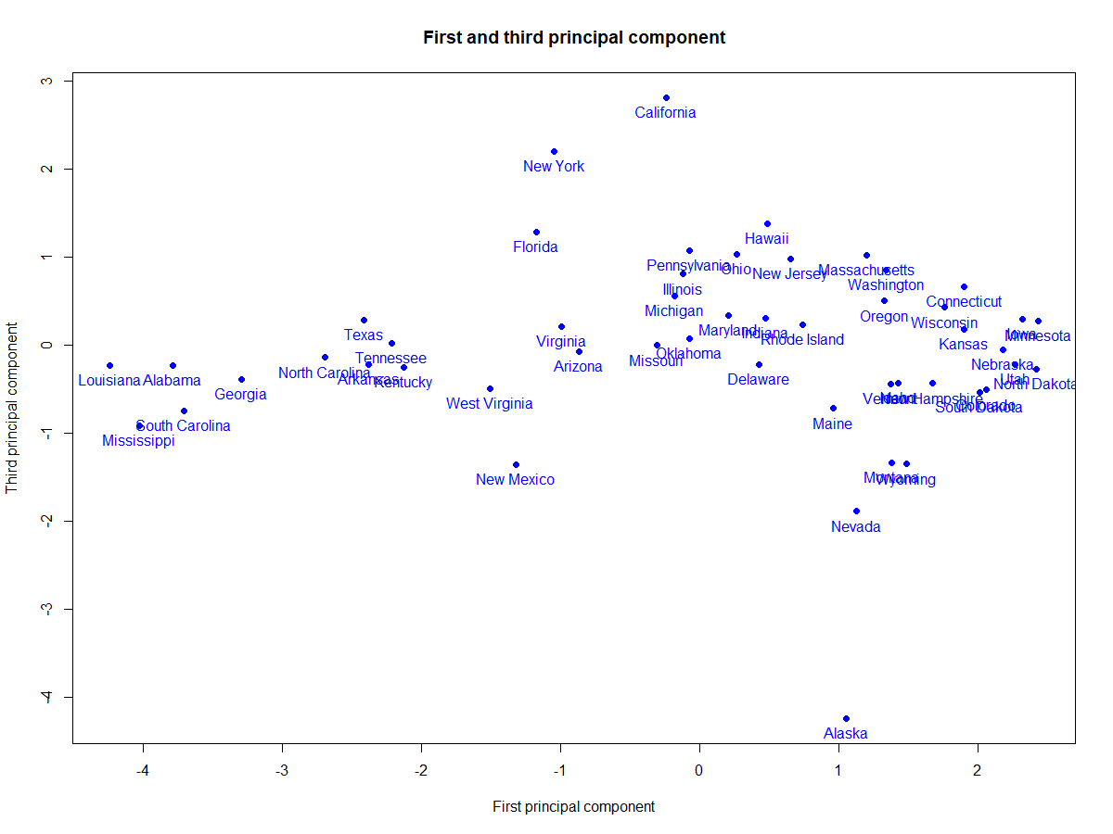

Slide 17
